Slide 1
Итоговый проект
по курсу
A/B-тестирование:
практическое руководство
Коротецкая Анастасия

Slide 2

Анализ исходных данных
Изучив данные, мною были выделены наиболее интересные метрики. Например, показатель заказов из центра или количество отмененных заказов класса эконом.
Для корректного отображения информации из общей выборки были исключены данные, имеющие пропуски в метриках, полезных для исследования.
Интересным, на мой взгляд, оказалось количество заказов из центра при повышенном спросе. Повышенный спрос есть у всех конкурентов, учитывая статистику, заказы из центра стабильно высокие , поэтому эта метрика была наиболее интересной для АБ тестирования и изучения.

Slide 3

Формирование гипотез
Экспресс-анализ производился с учетом значения показательных метрик. В большинстве случаев были выбраны более очевидные, на первый взгляд, метрики для прироста конверсии или прибыли. Благодаря методу ICE были отсечены 4 гипотезы в связи с отрицательным значением. Остались гипотезы, имеющие наивысший бал confidence при соответствующих затратах.
Таким образом была выбрана гипотеза для АБ теста, благодаря тому, что был проведен анализ конкурентов, имеющих интересующую нас функцию, которая удобна в использовании и привлекает пользователей. В данном случае потребность существовала из-за количества отмененных заказов.
Гипотеза : Если при заказе указывать не только стоимость, но и примерную стоимость в течение 15 минут на дальние поездки типа эконом, то количество отмененных заказов упадет на 7%. Пользователи смогут подождать спада высокого спроса и выбрать этот сервис , а не отказаться вовсе.

Slide 4

Подготовка к А/Б-тестированию
Была выбрана следующая гипотеза «При уточнении, уверен ли юзер в отмене заказа не из центра, добавить эмодзи котика, просящего не отменять». Ожидание : ниже отмены по заказам НЕ из центра.
Далее данные были отфильтрованы по заказам не из центра, произведена проверка на дубликаты, посчитана конверсия и присвоена группа по принципу рандомного распределения значений, проверка на равное количество выборки и посчитано среднее значение.
После чего был произведен т-тест, в результате которого среднее выборок было равно, следовательно, выборки однородны.

Slide 5
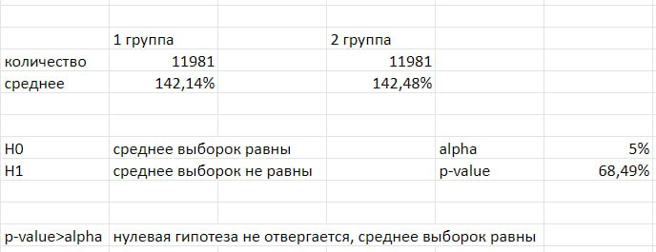

Проведение А/Б-теста
Результат АБ теста заключается в том, что изменения между тестовой и контрольной группой на протяжении 7 дней отсутствуют, а это означает, что гипотеза была сформулирована неверно, либо не несет в себе положительного изменения.
Результат был получен и интерпретирован благодаря ттесту.

Slide 6

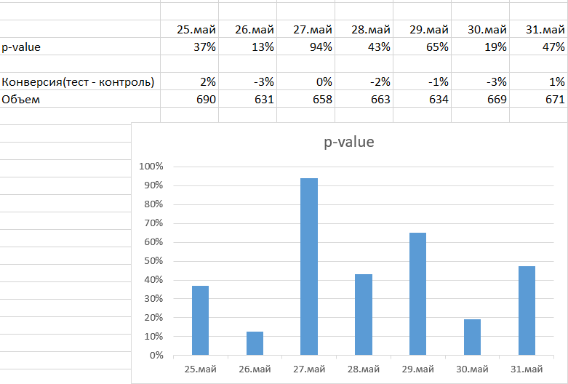
Анализ результатов А/Б-теста
Из теста следует вывод, что на протяжении 7 дней разницы между тестовой и контрольной группой не наблюдалось, что означает, что от предложенной нами гипотезы эффекта нет.
Следующим шагом наша команда пересмотрела бы гипотезы и важные метрики, так как в этот раз была выбрана не эффективная. Первым делом произвести анализ данных, выявить слабые места и продумать действия, которые смогут повысить наши ожидания, далее по системе ICE отобрать более перспективные варианты и произвести повторный АБ тест.

Slide 7

Инсайты курса
Я раньше думала, что АБ тест – это сравнение двух конкретных показателей с выявлением лучшей метрики, а теперь я знаю, что АБ-тест – это способ понять как повлияло то или иное новвоведение на выборку.
Я раньше думала, что АБ-тест – это исключительно 2 показателя, теперь я знаю о ААБ-, АБА-тестировании.
Я раньше не знала как правильно составлять гипотезы и как выявлять из них лучшую, теперь я знаю систему построения гипотезы и систему ICE.

